Slide 1


Slide 2





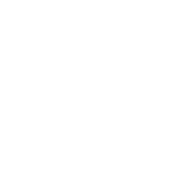
تعيين تلميذ(ة) للإجابة
توجيهات و شرح التعليمات
عرض فيديو
المرور بين الصفوف للمساعدة و تصحيح الإنجازات
عمل في ثنائيات
نهاية الشريط، المرور إلى الشريحة الموالية

Slide 3

تنظيم حصص الأسبوع
اليوم 4 -
اليوم1 -
نشاط اعتيادي (10)د
إملاء (30)د
إنتاج كتابي – الحصة1 (30)د
نشاط اعتيادي (10)د
معجم (30)د
استماع والتحدث . (30)د
اليوم 5 -
اليوم2 -
نشاط اعتيادي (10)د
قراءة : الحصة -4- (30)د
إنتاج كتابي الحصة 2 (30)د
نشاط اعتيادي (10)
قراءة : الحصة -1- 30 د
قراءة الحصة-2- 30 د
اليوم 6 -
اليوم 3 -
مراجعة توليف (شكل وفهم) + دعم (50)د
قراءة إثرائية (20)د.
نشاط اعتيادي (10)د
قراءة : الحصة-3- (30)د
صرف وتحويل (30)د
Révision
Lecture offerte

Slide 4
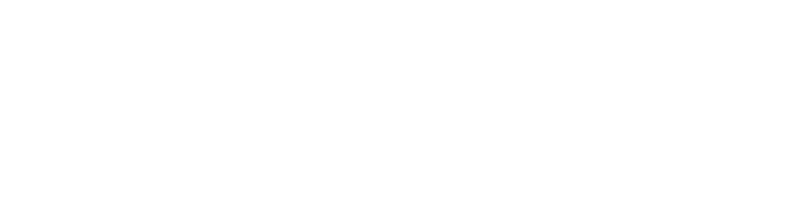




هيكلة حصة اليوم
- 01 افتتاح الحصة
ترحيب ؛
تدبير السلوك؛
نشاط اعتيادي.
2- قراءة: حيرة الاختيار(ح3).
خطاطة النص.
- 03صرف وتحويل
اسما الزمان والمكان.

Slide 5

عند نهاية الحصة
على الأقل 80% من المتعلمين سيكونون قادرين على:
كتابة فقرة للتعبير عن هوياتهم المفضلة.
إنشاء خطاطة نص "حيرة الاختيار " .
صياغة اسمي الزمان والمكان.

Slide 6
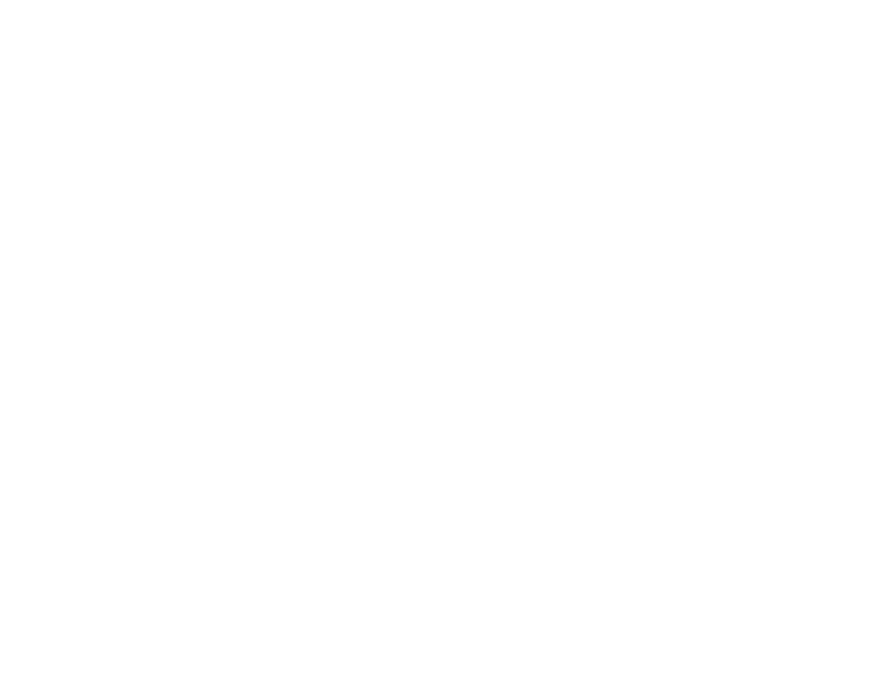
افتتاح الحصة
افتتاح الحصة
ترحيب ؛
تدبير السلوك؛
نشاط اعتيادي.

Slide 7

مرحبا بكم، سنبدأ حصة اللغة العربية.
اختــتام الحــصة
صرف وتحويل
قراءة ح3
افتتاح الحصة

Slide 8

ضعوا الكراسة والدفتر واللوحة في القمطر.
اختــتام الحــصة
صرف وتحويل
قراءة ح3
افتتاح الحصة

Slide 9





حاولوا الالتزام بهذه السلوكات. من يذكرنا بها؟
اختــتام الحــصة
صرف وتحويل
قراءة ح3
افتتاح الحصة
أُصَحِّحُ أَخْطائي عَلى كُرّاسَتي وَدَفْتَري.
أَتَحَدَّثُ بِلُغَةٍ عَرَبِيَّةٍ سَليمَةٍ مِنَ ٱلأَخْطاءِ.

Slide 10
ستكتبون فقرة للتعبير عن هوايتكم المفضلة مبررين اختياراتكم.
اختــتام الحــصة
صرف وتحويل
قراءة ح3
افتتاح الحصة
أَكْتُبُ فِقْرَةً لِلتَّعْبيرِ عَنْ هِوايَتي.

Slide 11
من يذكرنا بالأساليب التي استعملتموها في الحصة الماضية؟
اختــتام الحــصة
صرف وتحويل
قراءة ح3
افتتاح الحصة
ما ٱلْأَساليبُ ٱلَّتي ٱسْتَعْمَلْتُموها في ٱلْحِصَّةِ ٱلْماضِيَةِ لِلتَّعْبيرِ عَنْ هِواياتِكُمْ؟

Slide 12
نتذكر جماعة. من يقرأ؟
اختــتام الحــصة
صرف وتحويل
قراءة ح3
افتتاح الحصة
أُحِبُّ هِوايَةَ ................، فَهِيَ .............. كَما ............. فَضْلاً عَنْ ذلِكَ، ..............

Slide 13
خذوا دفاتر البحث واكتبوا فقرة للتعبير عن هواياتكم المفضلة مع تبرير اختياراتكم.
اختــتام الحــصة
صرف وتحويل
قراءة ح3
افتتاح الحصة
أُحِبُّ هِوايَةَ ................، فَهِيَ .............. كَما ............. فَضْلاً عَنْ ذلِكَ، ..............

Slide 14
من يقرأ إنتاجه؟
اختــتام الحــصة
صرف وتحويل
قراءة ح3
افتتاح الحصة
أَقْرَأُ إِنْتاجي.

Slide 15
قراءة
حيرة الاختيار ( ح3).
إنشاء خطاطة النص.

Slide 16
نبدأ حصتنا في القراءة بتصحيح الواجب المنزلي . خذوا دفاتر البحث.
اختــتام الحــصة
صرف وتحويل
قراءة ح3
افتتاح الحصة
أُصَحِّحُ ٱلْواجِبَ ٱلْمَنْزِلِيَّ.

Slide 17
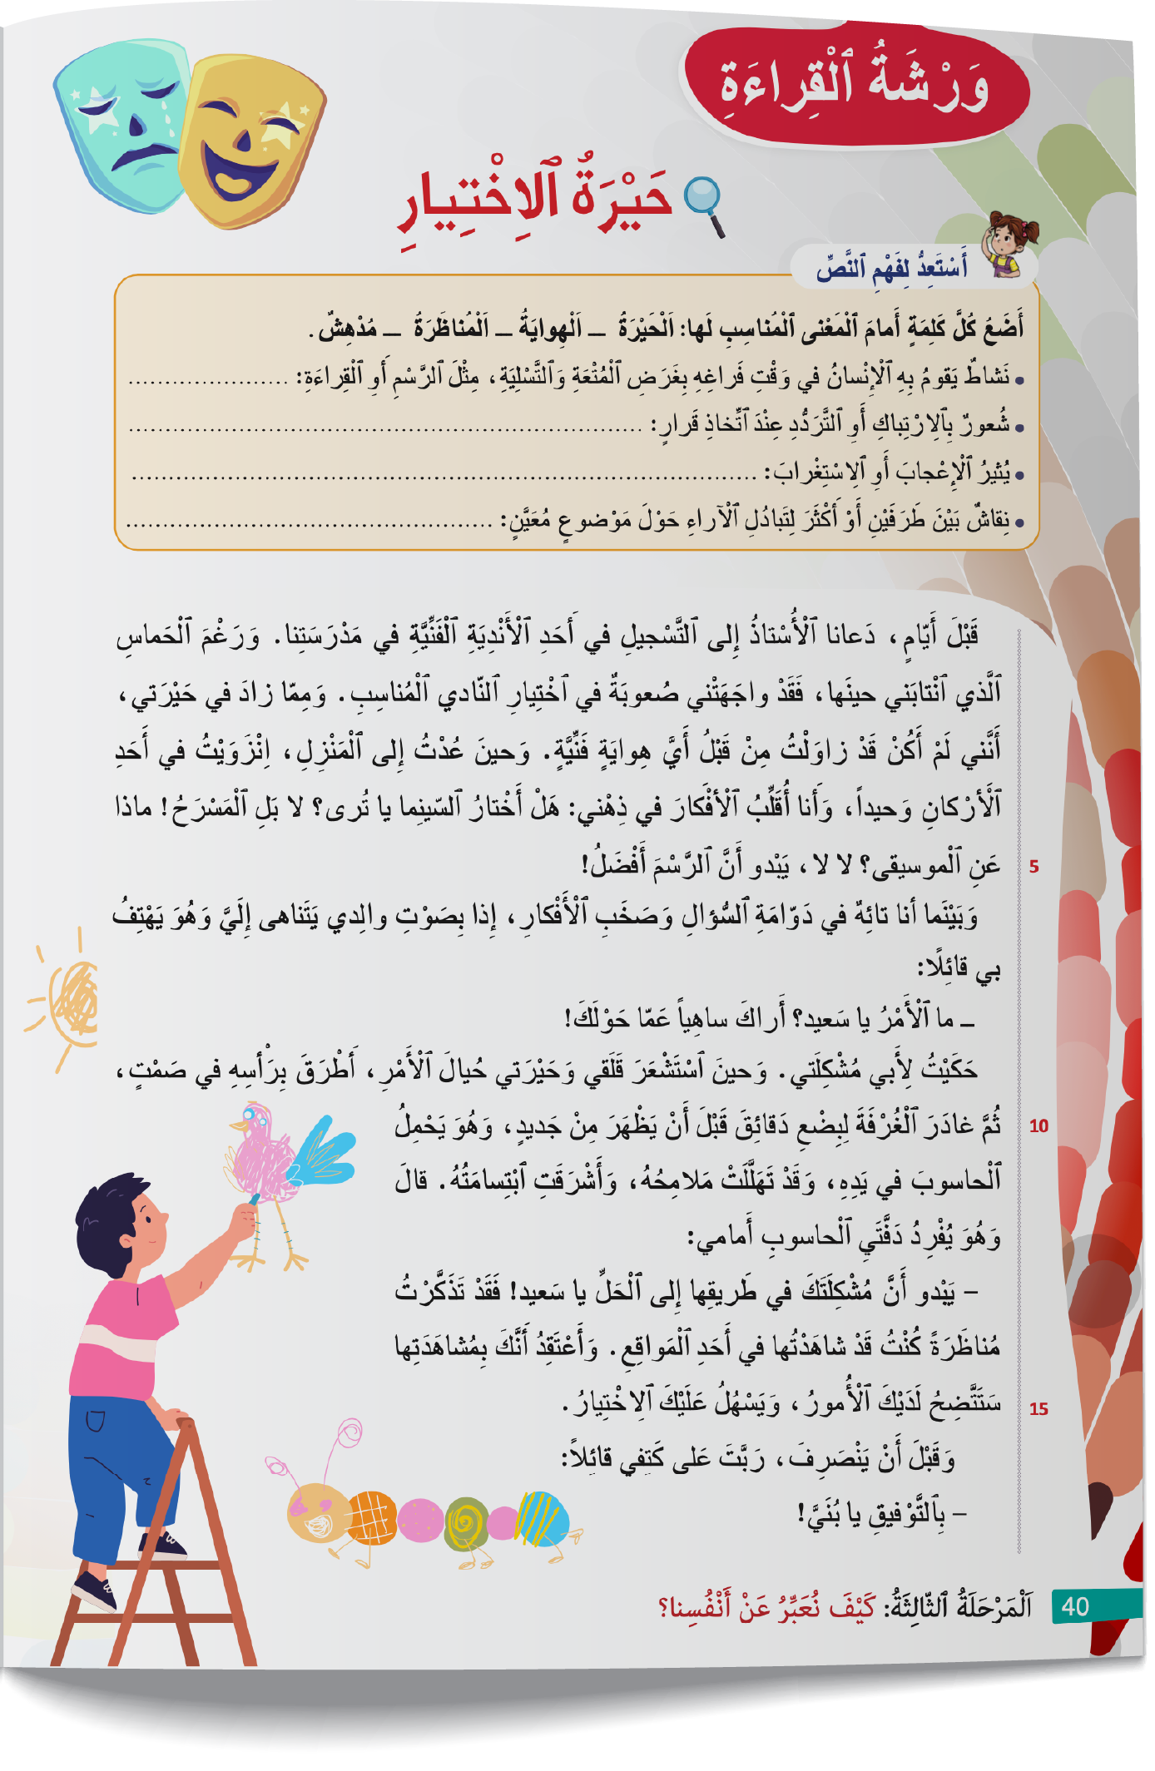
من يقرأ التعريف الأول ويحدد المفردة المناسبة له. ( مناقشة الجواب ثم الانتقال إلى التعريف الموالي.)
اختــتام الحــصة
صرف وتحويل
قراءة ح3
افتتاح الحصة

Slide 18
من يقرأ الجملة التي وردت فيها عبارة " الحيرة "؟ ( مناقشة الجواب ثم الانتقال إلى المفردة الموالية.)
اختــتام الحــصة
صرف وتحويل
قراءة ح3
افتتاح الحصة

Slide 19
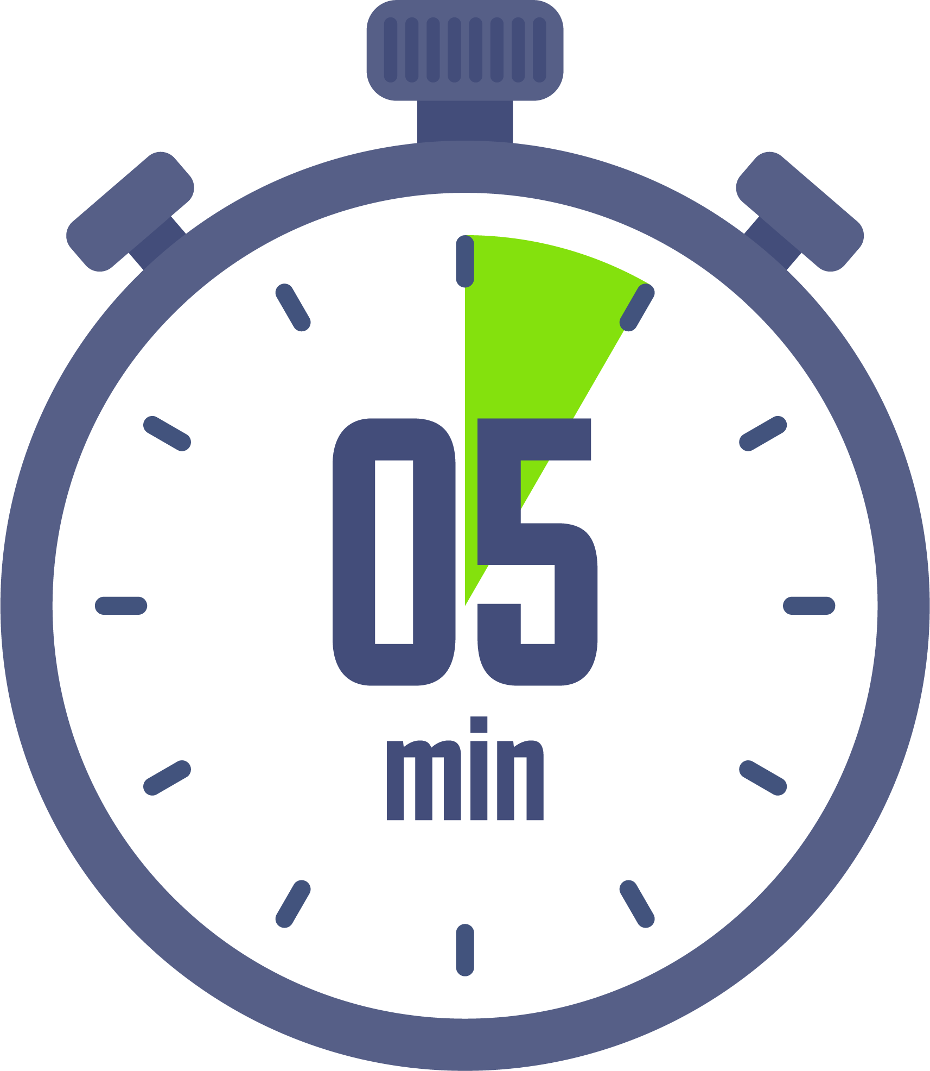
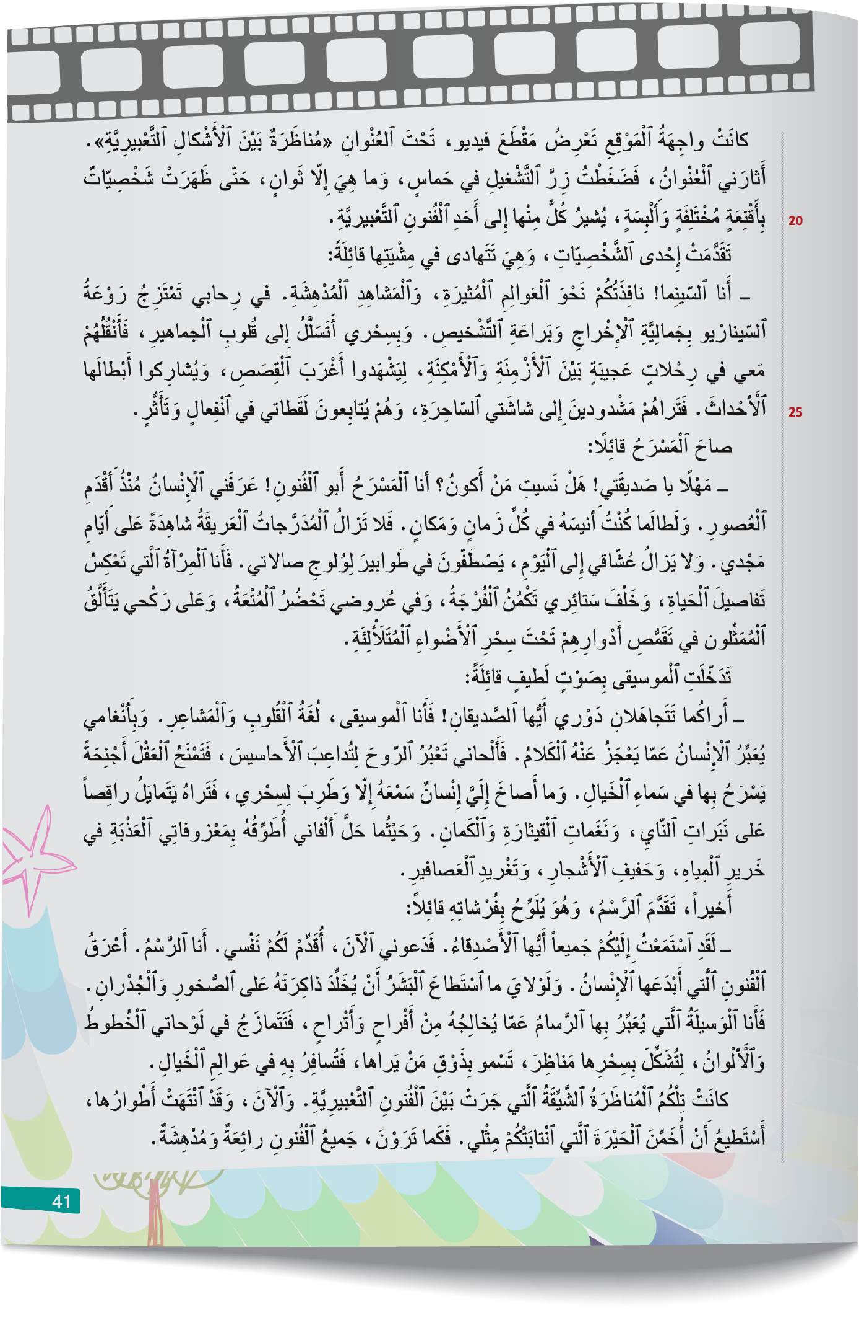
خذوا كراساتكم الصفحة -40-. من يقرأ النص مستحضرا ضوابط الطلاقة؟
اختــتام الحــصة
صرف وتحويل
قراءة ح3
افتتاح الحصة

Slide 20
ننتقل إلى تذكر مضامين النص. من يجيب عن السؤال التالي؟
اختــتام الحــصة
صرف وتحويل
قراءة ح3
افتتاح الحصة
1. ما سَبَبُ شُعورِ ٱلطِّفْلِ سَعيدٍ بِٱلْحَيْرَةِ؟

Slide 21
من يجيب عن السؤال التالي؟ هل أنتم متفقون؟
اختــتام الحــصة
صرف وتحويل
قراءة ح3
افتتاح الحصة
2. ما ٱلْفُنونُ ٱلَّتي شارَكَتْ في ٱلْمُناظَرَةِ؟

Slide 22
من يجيب عن السؤال التالي؟ هل أنتم متفقون؟
اختــتام الحــصة
صرف وتحويل
قراءة ح3
افتتاح الحصة
3. ما ٱلْخُلاصَةُ ٱلَّتي ٱسْتَنْتَجَها سَعيدٌ بَعْدَ نِهايَةِ ٱلْمُناظَرَةِ؟

Slide 23
من يجيب عن السؤال التالي مع التعليل؟
اختــتام الحــصة
صرف وتحويل
قراءة ح3
افتتاح الحصة
4. ماذا يَفْعَلُ ٱلْكاتِبُ في ٱلنَّصِّ؟
يُقَدِّمُ مَعْلوماتٍ حَوْلَ مَوْضوعٍ.
يَسْرُدُ أَحْداثاً في زَمانٍ وَمكانٍ.
2
1

Slide 24
نصحح جماعة. من يقرأ؟
اختــتام الحــصة
صرف وتحويل
قراءة ح3
افتتاح الحصة
يَسْرُدُ أَحْداثاً في زَمانٍ وَمكانٍ.
1

Slide 25
من يجيب عن السؤال التالي؟ هل أنتم متفقون؟
اختــتام الحــصة
صرف وتحويل
قراءة ح3
افتتاح الحصة
ما نَوْعِيَّةُ ٱلنَّصِّ؟ لِماذا؟
مَعْلوماتِيٌّ
أَدَبِيٌّ

Slide 26
نصحح. من يقرأ؟
اختــتام الحــصة
صرف وتحويل
قراءة ح3
افتتاح الحصة
ما نَوْعِيَّةُ ٱلنَّصِّ؟ لِماذا؟
مَعْلوماتِيٌّ
أَدَبِيٌّ
اَلنَّصُّ أَدَبِيٌّ سَرْدِيٌّ لِأَنَّ ٱلْكاتِبَ يَسْرُدُ أَحْداثاً وَقَعَتْ لِشَخْصِيّاتٍ في زَمانٍ وَمكانٍ.

Slide 27
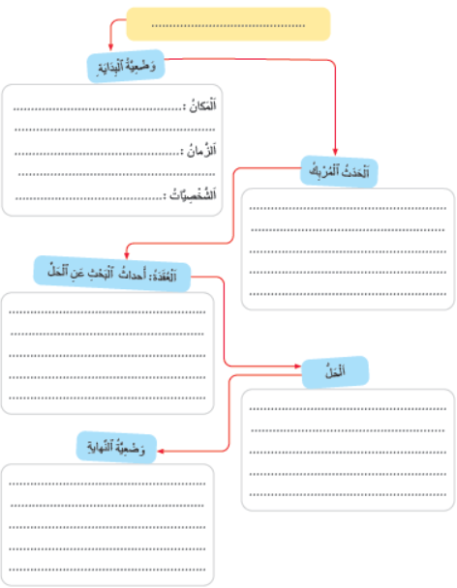
ننتقل إلى إنشاء خطاطة النص، في هذه الحصة ستتعلمون كيف تنشئون خطاطة النص السردي.
اختــتام الحــصة
صرف وتحويل
قراءة ح3
افتتاح الحصة
خُطاطَةُ نصٍّ سردي.

Slide 28
من يذكرنا بتعريف خطاطة النص المعلوماتي؟
اختــتام الحــصة
صرف وتحويل
قراءة ح3
افتتاح الحصة
خُطاطَةُ ٱلنَّصِّ

Slide 29
من يقرأ؟
اختــتام الحــصة
صرف وتحويل
قراءة ح3
افتتاح الحصة
خُطاطَةُ ٱلنَّصِّ هِيَ مُخَطَّطٌ شَمْسِيٌّ يُنَظِّمُ ٱلْأَفْكارَ ٱلرَّئيسَةَ لِلنَّصِّ، وَيُساعِدُ عَلى تَلْخيصِ مَضامينِهِ وَتَذَكُّرِها.

Slide 30
انتبهوا معي، سنتعرف على بنية النص السري الذي تشكل عناصره مكونات الخطاطة.
اختــتام الحــصة
صرف وتحويل
قراءة ح3
افتتاح الحصة
بِنْيَةُ ٱلنَّصِّ ٱلسَّرْدِيِّ

Slide 31
نتذكر جماعة عناصر بنية نص سردي. من يقرأ؟
اختــتام الحــصة
صرف وتحويل
قراءة ح3
افتتاح الحصة
1. وَضْعِيَّةُ ٱلْبِدايَةِ
2. اَلْحَدَثُ ٱلْمُرْبِكُ
3. اَلْعُقْدَةُ: أَحْداثٌ أَوْ رُدودُ فِعْلٍ لِتَجاوزِ ٱلْحَدَثِ ٱلْمُرْبِكِ.
4. اَلْحَلُّ: اَلْحَدَثُ ٱلَّذي أَدّى إِلى تَجاوُزِ ٱلْمُشْكِلِ.
5. وَضْعِيَّةُ ٱلنِّهايَةِ

Slide 32
سأوضح لكم عناصر البنية السردية من خلال القصة القصيرة التالية. من يقرأ؟
اختــتام الحــصة
صرف وتحويل
قراءة ح3
افتتاح الحصة
في صَباحٍ مُشْرِقٍ، قَصَدَتْ أُمٌّ بِرِفْقَةِ وَلَدِها حَديقَةَ ٱلْحَيِّ. راحَ ٱلصَّغيرُ يَجولُ بَيْنَ أَشْجارِها، فيما ٱنْشَغَلَتْ والِدَتُهُ بِٱلتَّمَتُّعِ بِجَمالِ ٱلْوُرودِ وَمُراقَبَةِ ٱلْفَراشاتِ. فَجْأَةً، قَطَعَ صُراخٌ مُفْزِعٌ هُدوءَ ٱلْمَكانِ! طِفْلٌ عالِقٌ عَلى غُصْنٍ مُرْتَفِعٍ. أَسْرَعَتِ ٱلْأُمُّ نَحْوَ مَصْدَرِ ٱلصَّوْتِ، فَإِذا ٱلْمُسْتَغيثُ ٱبْنُها! حاوَلَتْ أَنْ تَمُدَّ لَهُ يَدَها، لكِنَّ ٱلْمَسافَةَ كانَتْ بَعيدَةً. وَفي لَمْحِ ٱلْبَصَرِ، اِنْدَفَعَ رَجُلٌ شُجاعٌ مِنْ بَيْنِ ٱلْحاضِرينَ كَٱلسَّهْمِ. تَسَلَّقَ جِذْعَ ٱلشَّجَرَةِ بِمَهارَةٍ، ثُمَّ ٱحْتَضَنَ ٱلطِّفْلَ وَأَنْزَلَهُ بِعِنايَةٍ فائِقَةٍ إِلى ٱلْأَرْضِ. اِقْتَرَبَتِ ٱلْوالِدَةُ مِنَ ٱلْمُنْقِذِ وَٱلْفَرَحُ يَغْمُرُها، فَشَكَرَتْهُ بِقَلْبٍ مُمْتَنٍّ عَلى شَجاعَتِهِ وَنُبْلِهِ.

Slide 33
سأحدد عناصر بنية النص. أولا، الوضعية البداية
اختــتام الحــصة
صرف وتحويل
قراءة ح3
افتتاح الحصة
في صَباحٍ مُشْرِقٍ، قَصَدَتْ أُمٌّ بِرِفْقَةِ وَلَدِها حَديقَةَ ٱلْحَيِّ. راحَ ٱلصَّغيرُ يَجولُ بَيْنَ أَشْجارِها، فيما ٱنْشَغَلَتْ والِدَتُهُ بِٱلتَّمَتُّعِ بِجَمالِ ٱلْوُرودِ وَمُراقَبَةِ ٱلْفَراشاتِ. فَجْأَةً، قَطَعَ صُراخٌ مُفْزِعٌ هُدوءَ ٱلْمَكانِ! طِفْلٌ عالِقٌ عَلى غُصْنٍ مُرْتَفِعٍ. أَسْرَعَتِ ٱلْأُمُّ نَحْوَ مَصْدَرِ ٱلصَّوْتِ، فَإِذا ٱلْمُسْتَغيثُ ٱبْنُها! حاوَلَتْ أَنْ تَمُدَّ لَهُ يَدَها، لكِنَّ ٱلْمَسافَةَ كانَتْ بَعيدَةً. وَفي لَمْحِ ٱلْبَصَرِ،اِنْدَفَعَ رَجُلٌ شُجاعٌ مِنْ بَيْنِ ٱلْحاضِرينَ كَٱلسَّهْمِ. تَسَلَّقَ جِذْعَ ٱلشَّجَرَةِ بِمَهارَةٍ، ثُمَّ ٱحْتَضَنَ ٱلطِّفْلَ وَأَنْزَلَهُ بِعِنايَةٍ فائِقَةٍ إِلى ٱلْأَرْضِ. اِقْتَرَبَتِ ٱلْوالِدَةُ مِنَ ٱلْمُنْقِذِ وَٱلْفَرَحُ يَغْمُرُها، فَشَكَرَتْهُ بِقَلْبٍ مُمْتَنٍّ عَلى شَجاعَتِهِ وَنُبْلِهِ.
1.وَضْعِيَّةُ ٱلْبِدايَةِ

Slide 34
. ثانيا، الحدث المربك.
اختــتام الحــصة
صرف وتحويل
قراءة ح3
افتتاح الحصة
في صَباحٍ مُشْرِقٍ، قَصَدَتْ أُمٌّ بِرِفْقَةِ وَلَدِها حَديقَةَ ٱلْحَيِّ. راحَ ٱلصَّغيرُ يَجولُ بَيْنَ أَشْجارِها، فيما ٱنْشَغَلَتْ والِدَتُهُ بِٱلتَّمَتُّعِ بِجَمالِ ٱلْوُرودِ وَمُراقَبَةِ ٱلْفَراشاتِ. فَجْأَةً، قَطَعَ صُراخٌ مُفْزِعٌ هُدوءَ ٱلْمَكانِ! طِفْلٌ عالِقٌ عَلى غُصْنٍ مُرْتَفِعٍ. أَسْرَعَتِ ٱلْأُمُّ نَحْوَ مَصْدَرِ ٱلصَّوْتِ، فَإِذا ٱلْمُسْتَغيثُ ٱبْنُها! حاوَلَتْ أَنْ تَمُدَّ لَهُ يَدَها، لكِنَّ ٱلْمَسافَةَ كانَتْ بَعيدَةً. وَفي لَمْحِ ٱلْبَصَرِ، اِنْدَفَعَ رَجُلٌ شُجاعٌ مِنْ بَيْنِ ٱلْحاضِرينَ كَٱلسَّهْمِ. تَسَلَّقَ جِذْعَ ٱلشَّجَرَةِ بِمَهارَةٍ، ثُمَّ ٱحْتَضَنَ ٱلطِّفْلَ وَأَنْزَلَهُ بِعِنايَةٍ فائِقَةٍ إِلى ٱلْأَرْضِ. اِقْتَرَبَتِ ٱلْوالِدَةُ مِنَ ٱلْمُنْقِذِ وَٱلْفَرَحُ يَغْمُرُها، فَشَكَرَتْهُ بِقَلْبٍ مُمْتَنٍّ عَلى شَجاعَتِهِ وَنُبْلِهِ.
2. اَلْحَدَثُ ٱلْمُرْبِكُ

Slide 35
ثالثا، العقدة: أحداث البحث عن الحل.
اختــتام الحــصة
صرف وتحويل
قراءة ح3
افتتاح الحصة
في صَباحٍ مُشْرِقٍ، قَصَدَتْ أُمٌّ بِرِفْقَةِ وَلَدِها حَديقَةَ ٱلْحَيِّ. راحَ ٱلصَّغيرُ يَجولُ بَيْنَ أَشْجارِها، فيما ٱنْشَغَلَتْ والِدَتُهُ بِٱلتَّمَتُّعِ بِجَمالِ ٱلْوُرودِ وَمُراقَبَةِ ٱلْفَراشاتِ. فَجْأَةً، قَطَعَ صُراخٌ مُفْزِعٌ هُدوءَ ٱلْمَكانِ! طِفْلٌ عالِقٌ عَلى غُصْنٍ مُرْتَفِعٍ. أَسْرَعَتِ ٱلْأُمُّ نَحْوَ مَصْدَرِ ٱلصَّوْتِ، فَإِذا ٱلْمُسْتَغيثُ ٱبْنُها! حاوَلَتْ أَنْ تَمُدَّ لَهُ يَدَها، لكِنَّ ٱلْمَسافَةَ كانَتْ بَعيدَةً. وَفي لَمْحِ ٱلْبَصَرِ، اِنْدَفَعَ رَجُلٌ شُجاعٌ مِنْ بَيْنِ ٱلْحاضِرينَ كَٱلسَّهْمِ. تَسَلَّقَ جِذْعَ ٱلشَّجَرَةِ بِمَهارَةٍ، ثُمَّ ٱحْتَضَنَ ٱلطِّفْلَ وَأَنْزَلَهُ بِعِنايَةٍ فائِقَةٍ إِلى ٱلْأَرْضِ. اِقْتَرَبَتِ ٱلْوالِدَةُ مِنَ ٱلْمُنْقِذِ وَٱلْفَرَحُ يَغْمُرُها، فَشَكَرَتْهُ بِقَلْبٍ مُمْتَنٍّ عَلى شَجاعَتِهِ وَنُبْلِهِ.
3. اَلْعُقْدَةُ

Slide 36
رابعا، الحل: حدث تجاوز الحدث المربك.
اختــتام الحــصة
صرف وتحويل
قراءة ح3
افتتاح الحصة
في صَباحٍ مُشْرِقٍ، قَصَدَتْ أُمٌّ بِرِفْقَةِ وَلَدِها حَديقَةَ ٱلْحَيِّ. راحَ ٱلصَّغيرُ يَجولُ بَيْنَ أَشْجارِها، فيما ٱنْشَغَلَتْ والِدَتُهُ بِٱلتَّمَتُّعِ بِجَمالِ ٱلْوُرودِ وَمُراقَبَةِ ٱلْفَراشاتِ. فَجْأَةً،قَطَعَ صُراخٌ مُفْزِعٌ هُدوءَ ٱلْمَكانِ! طِفْلٌ عالِقٌ عَلى غُصْنٍ مُرْتَفِعٍ. أَسْرَعَتِ ٱلْأُمُّ نَحْوَ مَصْدَرِ ٱلصَّوْتِ، فَإِذا ٱلْمُسْتَغيثُ ٱبْنُها! حاوَلَتْ أَنْ تَمُدَّ لَهُ يَدَها، لكِنَّ ٱلْمَسافَةَ كانَتْ بَعيدَةً. وَفي لَمْحِ ٱلْبَصَرِ، اِنْدَفَعَ رَجُلٌ شُجاعٌ مِنْ بَيْنِ ٱلْحاضِرينَ كَٱلسَّهْمِ. تَسَلَّقَ جِذْعَ ٱلشَّجَرَةِ بِمَهارَةٍ، ثُمَّ ٱحْتَضَنَ ٱلطِّفْلَ وَأَنْزَلَهُ بِعِنايَةٍ فائِقَةٍ إِلى ٱلْأَرْضِ. اِقْتَرَبَتِ ٱلْوالِدَةُ مِنَ ٱلْمُنْقِذِ وَٱلْفَرَحُ يَغْمُرُها، فَشَكَرَتْهُ بِقَلْبٍ مُمْتَنٍّ عَلى شَجاعَتِهِ وَنُبْلِهِ.
4. اَلْحَلُّ

Slide 37
خامسا، وضعية النهاية: عودة الهدوء إلى الأم وسلامة ابنها.
اختــتام الحــصة
صرف وتحويل
قراءة ح3
افتتاح الحصة
في صَباحٍ مُشْرِقٍ، قَصَدَتْ أُمٌّ بِرِفْقَةِ وَلَدِها حَديقَةَ ٱلْحَيِّ. راحَ ٱلصَّغيرُ يَجولُ بَيْنَ أَشْجارِها، فيما ٱنْشَغَلَتْ والِدَتُهُ بِٱلتَّمَتُّعِ بِجَمالِ ٱلْوُرودِ وَمُراقَبَةِ ٱلْفَراشاتِ. فَجْأَةً، قَطَعَ صُراخٌ مُفْزِعٌ هُدوءَ ٱلْمَكانِ! طِفْلٌ عالِقٌ عَلى غُصْنٍ مُرْتَفِعٍ. أَسْرَعَتِ ٱلْأُمُّ نَحْوَ مَصْدَرِ ٱلصَّوْتِ، فَإِذا ٱلْمُسْتَغيثُ ٱبْنُها! حاوَلَتْ أَنْ تَمُدَّ لَهُ يَدَها، لكِنَّ ٱلْمَسافَةَ كانَتْ بَعيدَةً. وَفي لَمْحِ ٱلْبَصَرِ، اِنْدَفَعَ رَجُلٌ شُجاعٌ مِنْ بَيْنِ ٱلْحاضِرينَ كَٱلسَّهْمِ. تَسَلَّقَ جِذْعَ ٱلشَّجَرَةِ بِمَهارَةٍ، ثُمَّ ٱحْتَضَنَ ٱلطِّفْلَ وَأَنْزَلَهُ بِعِنايَةٍ فائِقَةٍ إِلى ٱلْأَرْضِ. اِقْتَرَبَتِ ٱلْوالِدَةُ مِنَ ٱلْمُنْقِذِ وَٱلْفَرَحُ يَغْمُرُها، فَشَكَرَتْهُ بِقَلْبٍ مُمْتَنٍّ عَلى شَجاعَتِهِ وَنُبْلِهِ.
5. وَضْعِيَّةُ ٱلنِّهايَةِ

Slide 38
من يذكرنا بعناصر بنية النص السردي؟
اختــتام الحــصة
صرف وتحويل
قراءة ح3
افتتاح الحصة
ما عَناصِرُ بِنْيَةِ ٱلنَّصِّ ٱلسَّرْدِيِّ؟

Slide 39
نتذكر جماعة. من يقرأ؟
اختــتام الحــصة
صرف وتحويل
قراءة ح3
افتتاح الحصة
1. وَضْعِيَّةُ ٱلْبِدايَةِ
2. اَلْحَدَثُ ٱلْمُرْبِكُ
3. اَلْعُقْدَةُ: أَحْداثٌ أَوْ رُدودُ فِعْلٍ لِتَجاوزِ ٱلْحَدَثِ ٱلْمُرْبِكِ.
4. ٱلْحَلُّ: اَلْحَدَثُ ٱلَّذي أَدّى إِلى تَجاوُزِ ٱلْمُشْكِلِ.
5. وَضْعِيَّةُ ٱلنِّهايَةِ

Slide 40
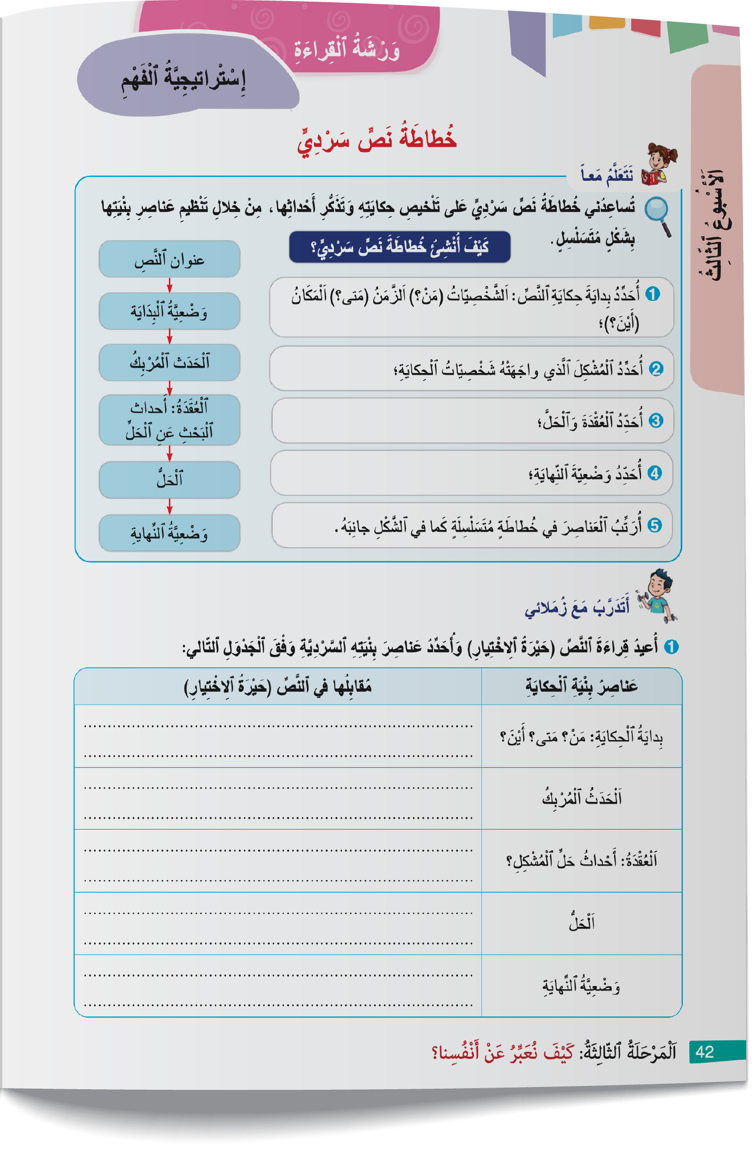

الآن . سنعود إلى نص " حيرة الاختيار". خذوا كراساتكم الصفحة-42-.
اختــتام الحــصة
صرف وتحويل
قراءة ح3
افتتاح الحصة

Slide 41
أنجزوا بشكل ثنائي نشاط " أتدرب مع زملائي". يمكن تحديد بداية ونهاية العنصر أو صياغته في جملة قصيرة.
اختــتام الحــصة
صرف وتحويل
قراءة ح3
افتتاح الحصة

Slide 42
نصحح جماعة. من يحدد وضعية البداية؟ ( مناقشة الجواب قبل الانتقال إلى العنصر الموالي.)
اختــتام الحــصة
صرف وتحويل
قراءة ح3
افتتاح الحصة

Slide 43
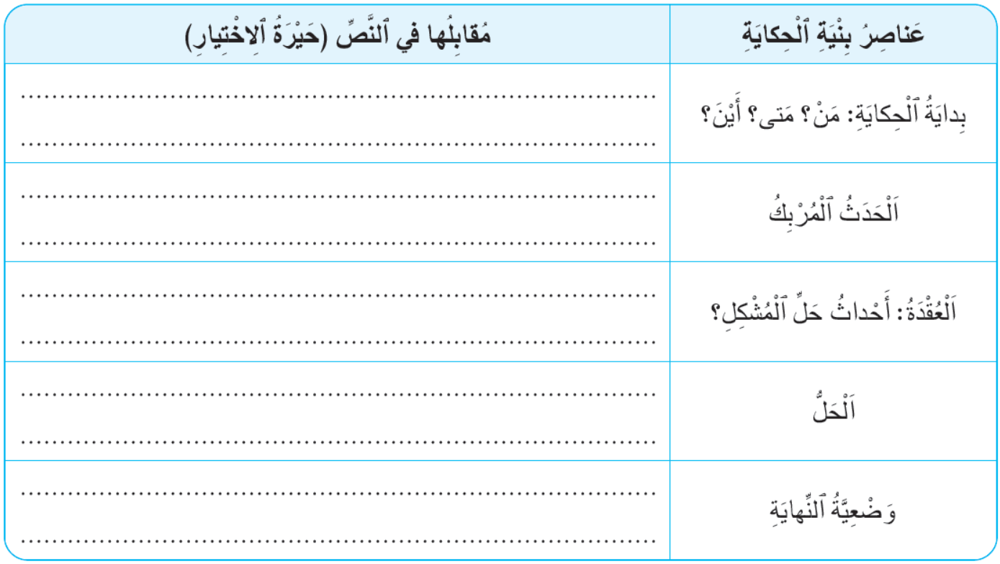
صححوا على كراساتكم:
اختــتام الحــصة
صرف وتحويل
قراءة ح3
افتتاح الحصة
تَحَمَّسَ سَعيدٌ ذاتَ يَوْمٍ في ٱلْمَدْرَسَةِ لِلِانْخِراطِ في أَحَدِ ٱلْأَنْدِيَةِ ٱلْفَنِّيَّةِ.
شَعَرَ بِٱلْحَيْرَةِ عِنْدَما عَرَفَ أَنَّ عَلَيْهِ أَنْ يَخْتارَ ٱلنّادِيَ ٱلْمُناسِبَ.
أَخَذَ سَعيدٌ يُفَكِّرُ. اِنْزَوى بِٱلْمَنْزِلِ. عَرَفَ ٱلْأَبُ بِٱلأَمْرِ. أَحْضَرَ حاسوباً وَعَرَضَ عَلَيْهِ مُشاهَدَةَ مُناظَرَةٍ بَيْنَ ٱلْمَسْرَحِ وَٱلسّينِما وَٱلْموسيقى وَٱلرَّسْمِ.
اِكْتَشَفَ سَعيدٌ أَنَّ جَميعَ ٱلْفُنونِ مُدْهِشَةٌ وَرائِعَةٌ.
لَمْ تَزُلْ حَيْرَةُ سَعيدٍ لِأَنَّ جَميعَ ٱلْفُنونِ رائِعَةٌ وَمُدْهِشَةٌ.

Slide 44
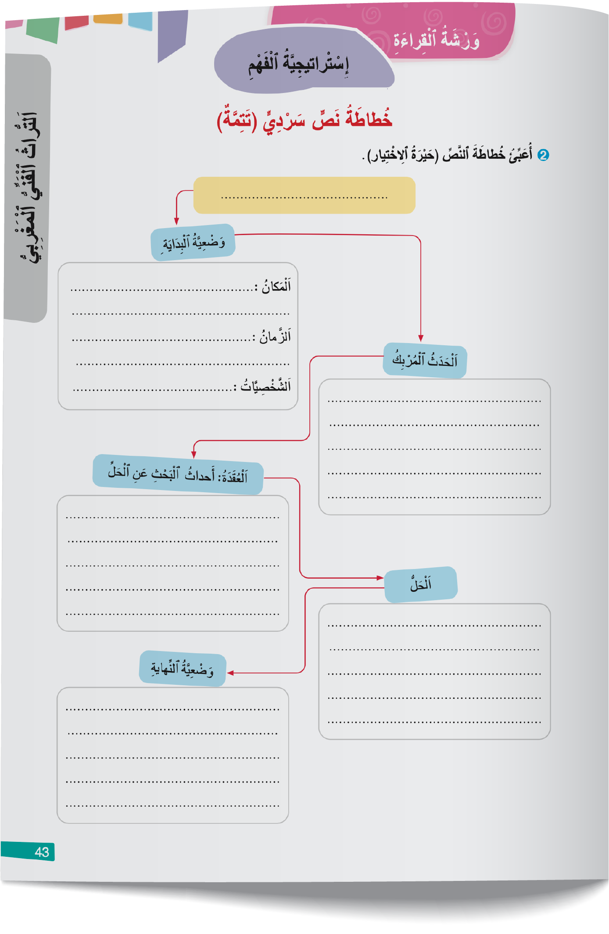
في المنزل، حاولوا إعادة صياغة عناصر بنية النص وسجلوها على الخطاطة الواردة في الصفحة الموالية:
اختــتام الحــصة
صرف وتحويل
قراءة ح3
افتتاح الحصة

Slide 45
اختــتام الحــصة
صرف وتحويل
قراءة ح3
افتتاح الحصة
فُسْحَةٌ

Slide 46

علام يدل الوجه الوارد في الصورة التالية؟
اختــتام الحــصة
صرف وتحويل
قراءة ح3
افتتاح الحصة

Slide 47

علام يدل الوجه الوارد في الصورة التالية؟
اختــتام الحــصة
صرف وتحويل
قراءة ح3
افتتاح الحصة

Slide 48

علام يدل الوجه الوارد في الصورة التالية؟
اختــتام الحــصة
صرف وتحويل
قراءة ح3
افتتاح الحصة

Slide 49

علام يدل الوجه الوارد في الصورة التالية؟
اختــتام الحــصة
صرف وتحويل
قراءة ح3
افتتاح الحصة

Slide 50
صرف وتحويل
صرف وتحويل
صياغة اسمي الزمان والمكان.

Slide 51
ستتعرفون في هذه الحصة على اسمي الزمان والمكان، وستتعلمون طريقة صياغتهما من الفعل.
اختــتام الحــصة
صرف وتحويل
قراءة ح3
افتتاح الحصة
اِسْما ٱلزَّمانِ وَٱلْمَكانِ

Slide 52
في نظركم علام يدل الاسم "منزل" في الجملة التالية؟
اختــتام الحــصة
صرف وتحويل
قراءة ح3
افتتاح الحصة
عادَ ٱلْأَبُ إِلى ٱلْمَنْزِلِ مُتْعَباً.
زَمانٌ
أَمْ
مَكانٌ

Slide 53
نصحح جماعة. يدل الاسم "منزل" على مكان.
اختــتام الحــصة
صرف وتحويل
قراءة ح3
افتتاح الحصة
مَنْزِلٌ
زَمانٌ
مَكانٌ

Slide 54
يدل الاسم "منزل" على مكان. وهو مشتق من الفعل " نزل". من يقرأ؟
اختــتام الحــصة
صرف وتحويل
قراءة ح3
افتتاح الحصة
مَنْزِلٌ
مُشْتَقٌّ مِنْ ٱلْفِعْلِ "نَزَلَ"
مَكانٌ

Slide 55
: نقول إن "منزل" اسم مكان مشتق من الفعل نزل. من يقرأ؟
اختــتام الحــصة
صرف وتحويل
قراءة ح3
افتتاح الحصة
مَنْزِلٌ
مَنْزِلٌ: اِسْمُ مَكانِ مُشَتَقٌّ مِنْ ٱلْفِعْلِ "نَزَلَ".

Slide 56
علام يدل الاسم "الموعد" في الجملة التالية؟
اختــتام الحــصة
صرف وتحويل
قراءة ح3
افتتاح الحصة
حَطَّتِ ٱلطّائِرَةُ قَبْلَ ٱلْمَوْعِدِ بِدَقائِقَ.
زَمانٌ
أَمْ
مَكانٌ

Slide 57
يدل الاسم "الموعد" على زمان. وهو مشتق من الفعل "وعد".
اختــتام الحــصة
صرف وتحويل
قراءة ح3
افتتاح الحصة
اَلْمَوْعِدُ
مُشْتَقٌّ مِنْ ٱلْفِعْلِ "وَعَدَ"
زَمانٌ

Slide 58
نقول: إن "الموعد" اسم زمان. من يقرأ؟
اختــتام الحــصة
صرف وتحويل
قراءة ح3
افتتاح الحصة
اَلْمَوْعِدُ
اَلْمَوْعِدُ: اِسْمُ زَمانٍ مُشَتَقٌّ مِنْ ٱلْفِعْلِ "وَعَدَ".

Slide 59
انتبهوا إلى الاسم "موعد" علام يدل في كل جملة ؟ هل هو اسم زمان أم اسم مكان؟
اختــتام الحــصة
صرف وتحويل
قراءة ح3
افتتاح الحصة
اِنْطَلَقَتِ ٱلْحافِلَةُ قُبَيْلَ ٱلْمَوْعِدِ بِبِضْعِ دَقائقَ.
وَصَلْنا إِلى مَوْعِدِ ٱللِّقاءِ عِندَ بابِ ٱلْمَدْرَسَةِ.

Slide 60
نصحح جماعة. من يقرأ؟ لاحظوا أن كلمة موعد قد تدل على المكان أو الزمان حسب سياق استعملها.
اختــتام الحــصة
صرف وتحويل
قراءة ح3
افتتاح الحصة
اِسْمُ زَمانٍ
اِنْطَلَقَتِ ٱلْحافِلَةُ قُبَيْلَ ٱلْمَوْعِدِ بِبِضْعِ دَقائقَ.
وَصَلْنا إِلى مَوْعِدِ ٱللِّقاءِ عِندَ بابِ ٱلْمَدْرَسَةِ.
اِسْمُ مَكانٍ (مَوْضِعُ ٱللِّقاءِ)

Slide 61
نتذكر جماعة. من يقرأ؟
اختــتام الحــصة
صرف وتحويل
قراءة ح3
افتتاح الحصة
اِسْمُ ٱلزَّمانِ: اِسْمٌ يُشْتَقُّ مِنَ ٱلْفِعْلِ وَ يَدُلُّ عَلى زَمَنِ وُقوعِهِ؛(مَوْعِدُ ٱنْطِلاقِ ٱلطَّائِرَةِ.)
اِسْمُ ٱلمَكانِ: اِسْمٌ يُشْتَقُّ مِنَ ٱلْفِعْلِ وَيَدُلُّ عَلى مَكانِ وُقوعِهِ (مَوْعِدُنا عِنْدَ بابِ ٱلْمَدْرَسَةِ.)

Slide 62
الآن، ستتعلمون كيف تصوغون اسمي المكان والزمان من الفعل.
اختــتام الحــصة
صرف وتحويل
قراءة ح3
افتتاح الحصة
كَيْفَ أَصوغُ ٱسْمَيِ ٱلزَّمانِ وَٱلْمَكانِ مِنَ ٱلْفِعْلِ؟

Slide 63
ركزوا معي سأصوغ اسمي الزمان والمكان من الفعل "كتب" ؟
اختــتام الحــصة
صرف وتحويل
قراءة ح3
افتتاح الحصة
كَتَبَ

Slide 64
أولا .أحدد نوع الفعل: ثلاثي أم غير ثلاثي؟
اختــتام الحــصة
صرف وتحويل
قراءة ح3
افتتاح الحصة
كَتَبَ
فِعْلٌ ثُلاثِيٌّ

Slide 65
ثانيا . أحول الفعل إلى صيغة المضارع مع ضمير الغائب "هو". ثم أصوغ وزنه الصرفي
اختــتام الحــصة
صرف وتحويل
قراءة ح3
افتتاح الحصة
كَتَبَ
فِعْلٌ ثُلاثِيٌّ
يَفْعُلُ
يَكْتُبُ

Slide 66
ثالثا، أحدد صيغة اسمي الزمان والمكان حسب الوزن الموافق لوزن مضارع الفعل.
اختــتام الحــصة
صرف وتحويل
قراءة ح3
افتتاح الحصة
كَتَبَ
وَزْنُ ٱسْمَيْ ٱلزَّمانِ وَٱلْمَكانِ | وَزْنُ مُضارِعِ ٱلْفِعْلِ ٱلثُّلاثِيِّ
مَفْعَلٌ | يَفْعُلُ – يَفْعَلُ
مَفْعِلٌ | يَفْعِلُ
فِعْلٌ ثُلاثِيٌّ
مَكْتَبٌ
يَفْعُلُ
يَكْتُبُ

Slide 67
نقول:
اختــتام الحــصة
صرف وتحويل
قراءة ح3
افتتاح الحصة
صيغَةُ ٱسْمَيْ ٱلزَّمانِ وَٱلْمَكانِ مِنْ ٱلْفِعْلِ "كَتَبَ" هِيَ: مَكْتَبٌ.

Slide 68
لاحظوا معي كيف سأصوغ اسمي الزمان والمكان من الفعل غير الثلاثي:
اختــتام الحــصة
صرف وتحويل
قراءة ح3
افتتاح الحصة
اِسْتَقْبَلَ

Slide 69
أولا، أحول الفعل إلى صيغة المضارع مع ضمير الغائب "هو".
اختــتام الحــصة
صرف وتحويل
قراءة ح3
افتتاح الحصة
اِسْتَقْبَلَ
يَسْتَقْبِلُ

Slide 70
أقوم بإبدال ياء المضارعة ميما مضمومة وفتح ما قبل الآخر.
اختــتام الحــصة
صرف وتحويل
قراءة ح3
افتتاح الحصة
اِسْتَقْبَلَ
مُسْتَقْــــــبَلٌ
يَسْتَقْبِلُ

Slide 71
نقول
اختــتام الحــصة
صرف وتحويل
قراءة ح3
افتتاح الحصة
صيغَةُ ٱسْمَي ٱلزَّمانِ وَٱلْمَكانِ مِنْ ٱلْفِعْلِ "اِسْتَقْبَلَ" هِيَ: مُسْتَقْــــــبَلٌ.

Slide 72
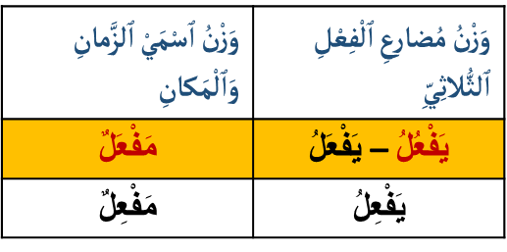
نتذكر جماعة طريقة صياغة اسمي الزمان والمكان من الفعل. من يقرأ؟
اختــتام الحــصة
صرف وتحويل
قراءة ح3
افتتاح الحصة
أُحَدِّدُ نَوْعَ ٱلْفِعْلِ (ثُلَاثِيٌّ / غَيْرُ ثُلَاثِيٍّ)؛
إِذا كانَ ٱلْفِعْلُ ثُلاثِيّاً، أَصوغُ ٱسْمَيِ ٱلزَّمانِ وَٱلْمَكانِ حَسَبَ وَزْنِ مُضارِعِهِ؛
إِذا كانَ ٱلْفِعْلُ غَيْرَ ثُلاثِيٍّ، أَصوغُ ٱسْمَيِ ٱلزَّمانِ وَٱلْمَكانِ بِإِبْدالِ ياءِ ٱلْمُضارَعَةِ ميماً مَضْمومَةً وَفَتْحِ ما قَبْلَ آخِرِه.

Slide 73
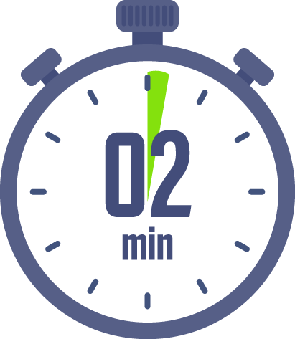
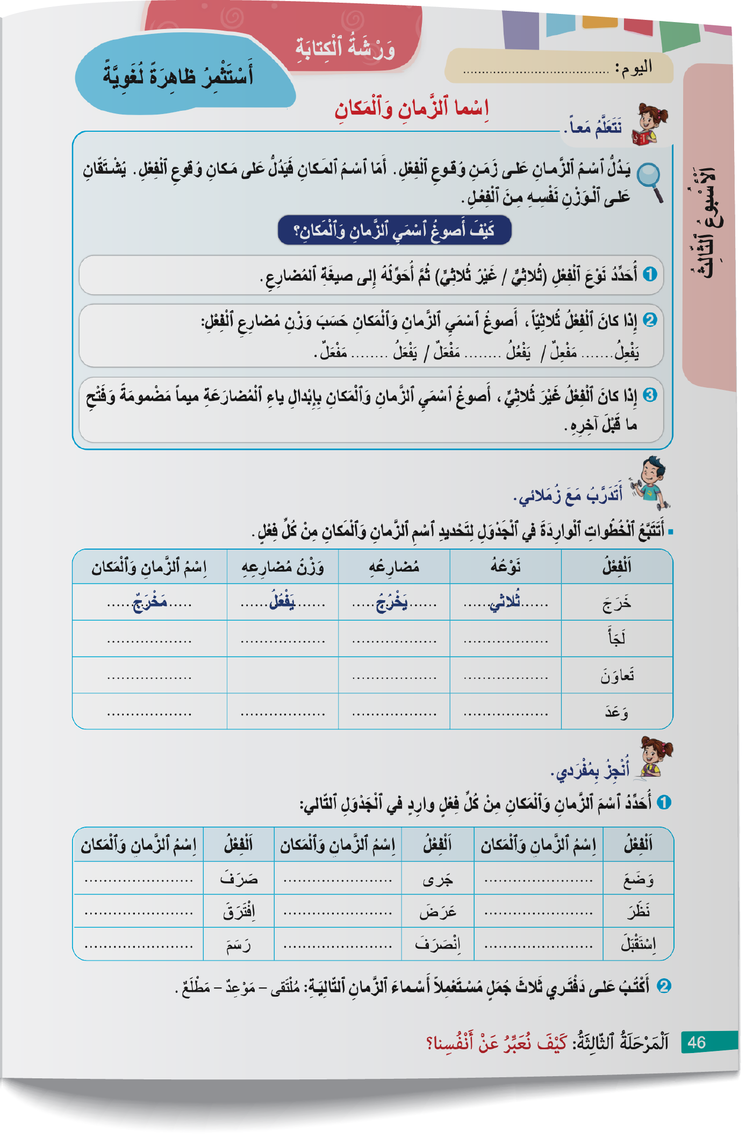
خذوا كراساتكم الصفحة 48. أنجزوا بشكل فردي نشاط " أتدرب مع زملائي".
اختــتام الحــصة
صرف وتحويل
قراءة ح3
افتتاح الحصة

Slide 74
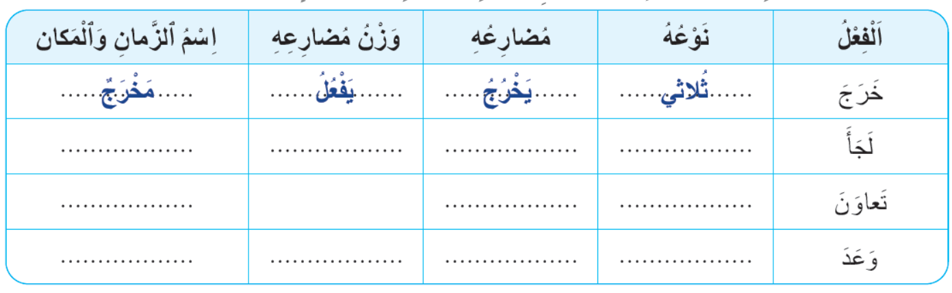
نصحح جماعة. من يقرأ الفعل الأول ثم يحدد مضارعه ووزن مضارعه ثم صيغة اسمي الزمان والمكان منه؟ (مناقشة الجواب قبل الانتقال إلى الفعل الموالي.)
اختــتام الحــصة
صرف وتحويل
قراءة ح3
افتتاح الحصة

Slide 75
صححوا على كراساتكم. (تذكير بأن أصل الوزن يعل هو يَوْعِلُ)
اختــتام الحــصة
صرف وتحويل
قراءة ح3
افتتاح الحصة
مَلْجَأٌ
يَفْعَلُ
يَلْجَأُ
ثُلاثِيٌّ
مُتَعاوَنٌ
يَتعاوَنُ
رُباعِيٌّ
مَوْعِدٌ
يَعِلُ
يَعِدُ
ثُلاثِيٌّ

Slide 76
ننتقل إلى نشاط "" أنجز بمفردي".
اختــتام الحــصة
صرف وتحويل
قراءة ح3
افتتاح الحصة

Slide 77
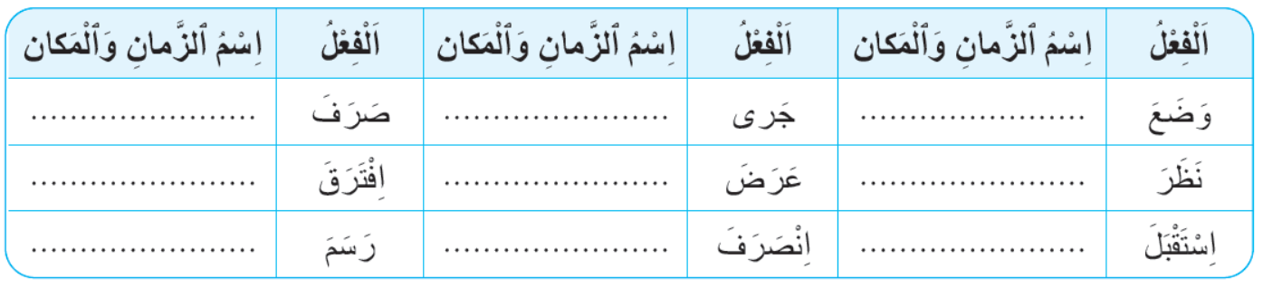
صححوا على كراساتكم.
اختــتام الحــصة
صرف وتحويل
قراءة ح3
افتتاح الحصة
مَصْرِفٌ
مَجْرًى
مَوْضِعٌ
مُفْتَرَقٌ
مَعْرِضٌ
مَنْظَرٌ
مَرْسَمٌ
مُنْصَرَفٌ
مُسْتَقْبَلٌ

Slide 78
اختتام الحصة
اختتام الحصة
ماذا تعلمت اليوم؟
الواجب المنزلي

Slide 79
ما عناصر بنية النص السردي؟
اختــتام الحــصة
صرف وتحويل
قراءة ح3
افتتاح الحصة
ما عَناصِرُ بِنْيَةِ ٱلنَّصِّ ٱلسَّرْدِيِّ؟

Slide 80
كيف نصوغ اسمي الزمان والمكان من افعل
اختــتام الحــصة
صرف وتحويل
قراءة ح3
افتتاح الحصة
كَيْفَ نَصوغُ ٱسْمَيِ ٱلزَّمانِ وَٱلْمَكانِ مِنَ ٱلْفِعْلِ؟

Slide 81
في المنزل، حاولوا إعادة صياغة عناصر بنية النص وسجلوها على الخطاطة الواردة في الصفحة الموالية:
اختــتام الحــصة
صرف وتحويل
قراءة ح3
افتتاح الحصة

Slide 82

الفائزون بنجمة السلوك هم:
اختــتام الحــصة
صرف وتحويل
قراءة ح3
افتتاح الحصة

Slide 83

إلى اللقاء في الحصة المقبلة.
اختــتام الحــصة
صرف وتحويل
قراءة ح3
افتتاح الحصة

Slide 84

بناء على إنجازات المتعلمين خلال الممارسة المستقلة
ما تقديرك لنسبة التحكم في هدف الدرس؟
تسجل النسبة على صفحة اليوم من مذكرة الأستاذ.

